Slide 1
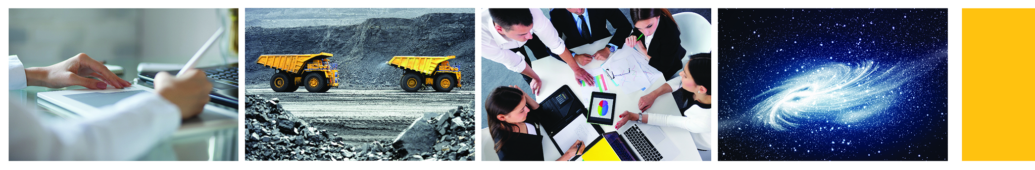
Diplomado en Big Data y Ciencia de Datos para Negocios Curso: Arquitectura e Infraestructura para Big Data y Data Science
Educación Profesional
Escuela de Ingeniería UC
Relatores: Leidy Ortiz, Néstor Campos

Slide 2
Contenidos
Fundamentos del Big Data y Data Science.
Principales conceptos asociados a Big Data y Data Science.
Tecnologías asociadas a Big Data y Data Science.
Tecnologías Cloud.

Slide 3
Fundamentos de big data y data science

Slide 4
Big Data
¿Qué es Big Data?
No es un software
No es una tecnología específica

Slide 5
Big Data
¿Qué es Big Data?
Es un concepto.
Se refiere al conjunto de metodologías y tecnologías orientadas al procesamiento de enormes volúmenes de datos.
No hay una definición formal para el volumen de datos necesario para ser considerado dentro de Big Data.

Slide 6
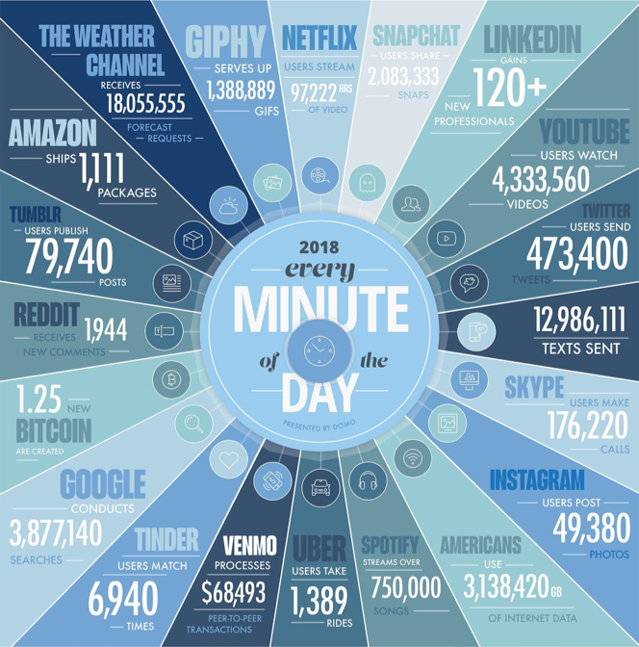
Big Data
Ejemplos básicos:
Facebook:
1,000 millones de usuarios; 83 millones de fotos subidas a diario; red de 50,000 servidores
Ebay:
6 millones de nuevos bienes ofertados todos los días

Slide 7
Big Data
Otros ejemplos:
Walmart:
1 millón de transacciones por hora
Tarjetas de crédito:
Cada segundo se registran 10.000
transacciones en el mundo

Slide 8
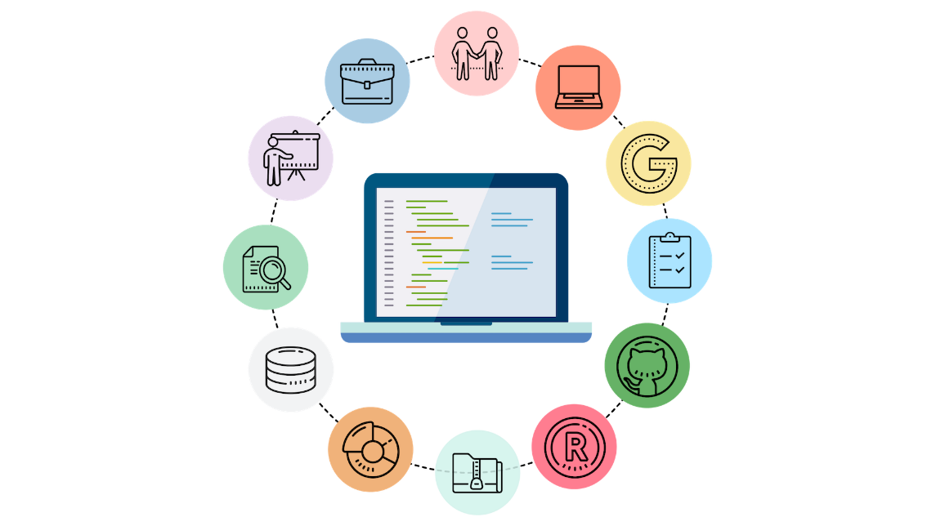
¿Qué es Data Science?
Es un conjunto de técnicas (en un ambiente multidisciplinario) para analizar a partir de los datos lo que sucede en nuestro entorno.

Slide 9


Slide 10
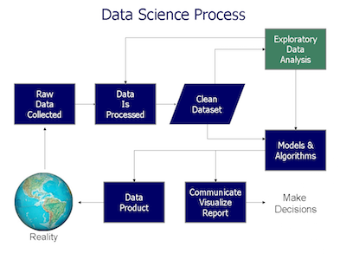
Proceso de Data Science

Slide 11
Conceptos asociados a big data

Slide 12
¿Cuándo hablamos correctamente de un proyecto de Big Data?
Cuando cumple las 3 V.
Volumen
Variedad
Velocidad

Slide 13
Volumen
El volumen de los datos almacenados en los depósitos de las empresas ha pasado de ocupar gigabytes a “petabytes”.
En 2020 se espera que se generen 420.000 millones de pagos electrónicos.
La Bolsa de Nueva York genera un terabyte de datos al día, frente a Twitter, que genera 8 terabytes al día (o 80MB por segundo).

Slide 14
Variedad
La variedad de datos ha explotado, pasando de ser datos almacenados y estructurados, a ser desestructurados, semiestructurados, audio, video, XML, etc.
Datos en streaming, cotizaciones bursátiles, medios sociales, máquina a máquina, datos de sensores, etc.

Slide 15
Velocidad
La velocidad del movimiento, proceso y captura de datos dentro y fuera de la empresa ha aumentado significativamente.
Los modelos de procesamiento tradicional generalmente suelen tardar días en procesar (hablando de millones de datos), pero necesitamos que las respuestas sean lo más cercana a tiempo real.

Slide 16
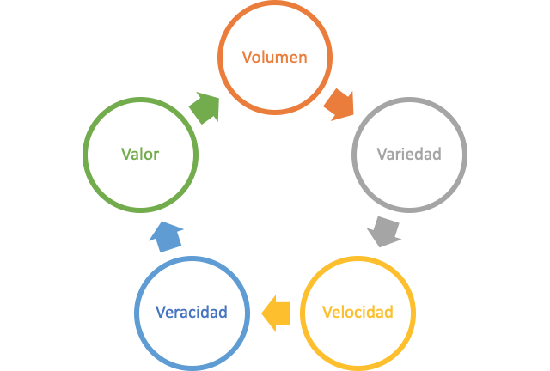
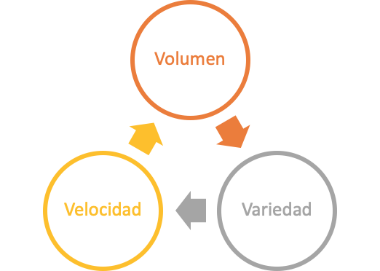
De 3 a 5V´s de Big Data

Slide 17
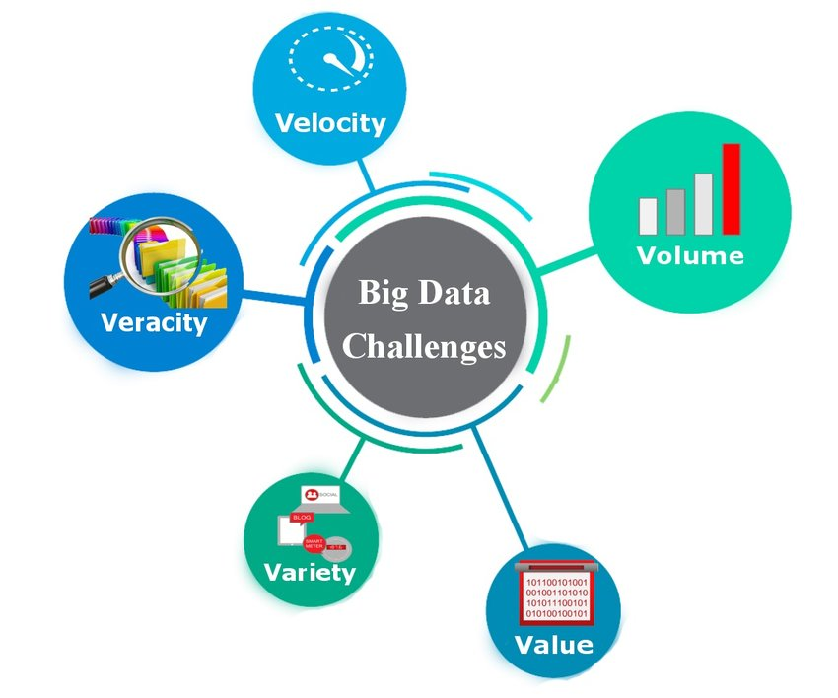
5V´s de Big Data
Veracidad: Confianza de los datos. Extraer datos de calidad eliminado la imprevisibilidad inherente de algunos, como: tiempo, economía, etc.
Valor: Importancia de los datos almacenados. Primero se debe conocer lo que se quiere conseguir para luego buscar la información, no al revés.
Notes:
Inicialmente, los autores asociaban que para emprender un proyecto en Big data se debían cumplir 3V: Volumen, Variedad y Velocidad. Sin embargo, como esta es una tecnología en evolución hoy en día se hablan de 5V: Volumen, Variedad, Velocidad, Veracidad y Valor del dato
Volumen: Se refiere directamente a sistemas capaces del manejo de grandes cantidades de datos como es procesar Terabytes o Petabytes. Un Terabyte (TB) es igual 1.000.000 MB y un Petabyte (PB) es igual a 1.000.000.000 MB. Este concepto es muy variable y puede que en el futuro se hable de otras unidades de agrupación más grande.
Variedad: Esto significa la inclusión de fuentes de datos no tradicionales. Información obtenida en diferentes Redes Sociales, en el número cada vez mayor de dispositivos electrónicos conectados, la explotación de sensores que permiten conocer los movimientos y hábitos de vida, de información externa de diversas fuentes, etc.
Velocidad: Está asociado directamente a los puntos anteriores, es la rapidez con que los datos se reciben, se procesan y se toman decisiones a partir de ellos. No sólo servirá tener grandes volúmenes o variedad de datos si no se pueden trabajar con ellos.
Veracidad: Es una nueva definición pero muy importante, se refiere a la confianza de los datos, extraer datos de calidad eliminado la imprevisibilidad inherente de algunos, como el tiempo, la economía etc, para, de esta forma, llegar a una correcta toma de decisiones.
Valor: También una nueva definición y relacionada a la importancia de los datos almacenados. Primero se debe conocer lo que se quiere conseguir para luego buscar la información, no al revés.

Slide 18
Conceptos asociados a Data science

Slide 19
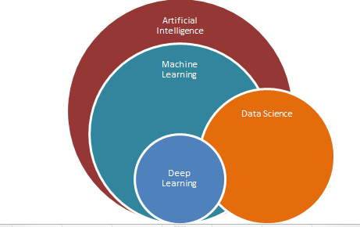
Inteligencia artificial

Slide 20
Inteligencia artificial
Es la capacidad de una máquina de aprender y ejecutar tareas repetitivas similar a un ser humano.

Slide 21
Inteligencia artificial
No podemos hacer inteligencia artificial sin Data Science.
Es decir, para hacer Machine Learning sí o sí necesitamos seguir un proceso de ciencia de datos.

Slide 22
Machine Learning
La rama de la IA para aplicar algoritmos y generar resultados a partir de un conjunto de reglas y ejemplos predefinidos.

Slide 23
Deep Learning
La rama de ML para aplicar algoritmos y generar resultados a ejemplos predefinidos, dejando que la propia máquina encuentre nuevos ejemplos o detecte las situaciones correspondientes.

Slide 24
Data Science
Ejemplo:
Mantenimiento predictivo de máquinas.
Predicción de fuga
Segmentación en base a comportamiento

Slide 25
¿Por qué están de moda?
Por la oportunidad de mercado
Aumento de la demanda de profesionales dedicados a procesar, analizar y automatizar procesos que involucren millones de datos
Profesionales como:
Ingenieros de datos
Científicos de datos
Ingenieros de IA

Slide 26
¿Por qué están de moda?
La cantidad de datos circulando
Necesidad de analizar volúmenes de datos enormes
Tecnología actual de las empresas no puede resolver todos los problemas.
Utilización de computadores antiguos
Algunas herramientas de Big Data pueden aprovechar parte de las capacidades actuales de nuestras máquinas.

Slide 27
Tecnologías asociadas a BIG Data y Data science

Slide 28
¿Antes que eso?
Preguntemos: ¿Cómo podemos procesar millones de datos si una sola máquina no puede hacerlo?
Obviamente la respuesta es que muchas
máquinas lo hagan, pero ¿cómo?

Slide 29
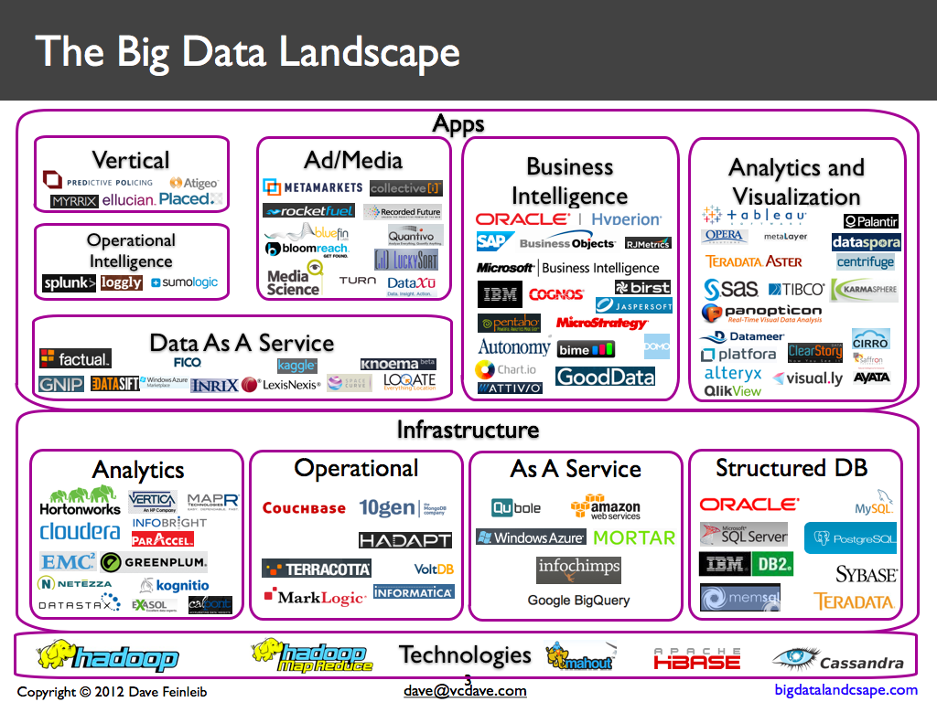

Slide 30
Hadoop

Slide 31

Hadoop
¿Qué es Hadoop?
Es la principal tecnología de Big Data en la actualidad.
Su funcionamiento se basa en el concepto de procesamiento distribuido.

Slide 32



Hadoop
Es un software libre
Cualquiera puede usarlo sin costo en sus instalaciones.
Hay distintas versiones empresariales.
Cloudera
HortonWorks
MapR

Slide 33
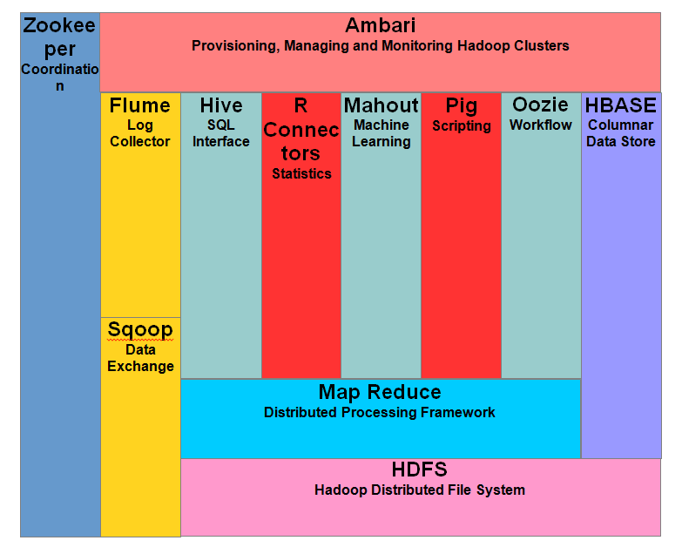
Ecosistema

Slide 34
Aspectos relevantes de Hadoop
Su forma de procesamiento es batch, es decir, hay que agendar las tareas para que se ejecuten de acuerdo al calendario establecido.
No sirve para ejecutar trabajos en tiempo real.

Slide 35
Desventajas de Hadoop
A pesar de su popularidad, cuenta con algunos problemas:
Complejidad para instalarlo y administrarlo
Complejidad para crear nuevas tareas
Requiere mucho mantenimiento y conocimiento de programación.
Todo lo anterior genera una lentitud para obtener resultados para la empresa.

Slide 36
¿Cuándo conviene usarlo?
Cuando la empresa/compañía tiene las siguientes condiciones:
Colaboradores que son expertos en Java (lenguaje de programación por defecto para Hadoop).
Administradores de servidores para gestionar el clúster.
No se requiere hacer investigación reproducible.

Slide 37
SPARK

Slide 38

Spark
La alternativa más popular a Hadoop actualmente es Apache Spark.
Elimina algunos de los inconvenientes de Hadoop:
Más de una forma de ejecutar las tareas
Hacer investigación reproducible (fundamental en Data Science)

Slide 39
Apache Spark
Sirve para procesos batch como en tiempo real (streaming)
Cuenta con más herramientas que Hadoop.
Para hacer Machine Learning y Deep Learning

Slide 40
Apache Spark
Tenemos la posibilidad de documentar todo nuestro trabajo mediante notebooks
¿Notebooks?
Son páginas en donde podemos escribir nuestras tareas a ejecutar, y al mismo tiempo, escribir texto que pueda explicar lo que estamos haciendo.

Slide 41


Procesamiento batch
Es cuando el procesamiento de datos se hace en espacios de tiempo previamente definidos y/o calendarizados (ejemplo: el resumen de las opiniones de mi marca en redes sociales)
Ejemplos de tecnologías:
Hadoop
Spark

Slide 42


Procesamiento streaming
Es cuando el procesamiento de datos se hace cada vez que llega un nuevo registro (como analizar transacciones fraudulentas).
Ejemplos de tecnologías:
Apache Kafka
Apache Flink

Slide 43
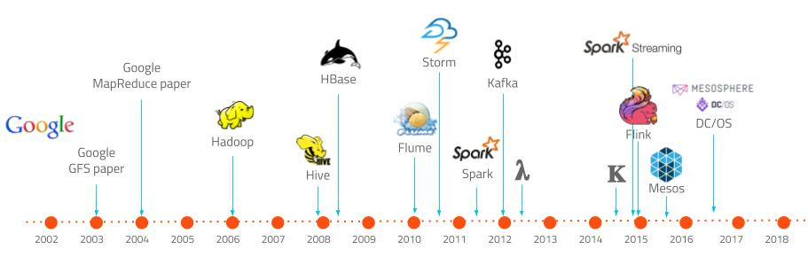
Evolución de las tecnologías

Slide 44
Complejidades de Big Data actualmente
Si bien muchas herramientas son libres (gratis) o de bajo costo, aún contamos con un importante problema.
Necesitamos muchas máquinas para ejecutar las tareas de procesamiento masivo de datos.
Y muchas máquinas tienen un costo considerable.
Costos de administración, de red, electricidad, etc.

Slide 45
¿Qué Podemos hacer?
Utilizar los servicios Cloud (Azure, AWS, etc.)
Acceso a herramientas para trabajar en Big Data y Data Science sin necesidad de preocuparnos por los recursos (pagamos sólo por lo que usamos)

Slide 46
Tecnologías cloud

Slide 47
¿Qué son?
Servicios creados por grandes empresas y que nosotros podemos hacer uso de ellas con pocos clics.
Algunos servicios comunes son:
Correo (Gmail, Outlook)
CRM (Salesforce, NoCRM)
Y cualquier otra herramienta que usemos solo
con nuestro navegador (Facebook, Twitter, etc.)

Slide 48
¿Para qué nos sirve?
Porque además de herramientas básicas, tenemos servicios más avanzados para hacer análisis mejorado de datos.
Ahí es donde aparecen las plataformas de Cloud Computing
Microsoft Azure
Amazon Web Services
Google Cloud Plataform

Slide 49
Tipos de servicios
Tenemos 4 categorías:
On premises
Infraestructura como Servicio (IaaS)
Plataforma como Servicio (PaaS)
Software como Servicio (SaaS)

Slide 50
On premises
Es cuando la empresa gestiona todos los recursos (aplicaciones, máquinas, redes, electricidad, etc.) para proveer a sus trabajadores con sistemas para su utilización

Slide 51
Infraestructura como Servicio
Es cuando un tercero ofrece la opción de gestionar las redes, máquinas y toda la parte física que conlleva mantener sistemas
Todo en sus centro de datos, por lo tanto la empresa no tiene que hacerse cargo de eso.
Servicios: Máquinas virtuales, Hadoop como servicio

Slide 52
Plataforma como Servicio
Es cuando además de toda la parte física que el tercero gestiona, también se hace cargo del sistema operativo y de mantener las máquinas virtuales
Todo en sus centro de datos, por lo tanto la empresa no tiene que hacerse cargo de eso.
Servicios: Servicios de investigación (notebooks)

Slide 53
Software como Servicio
Es cuando para nosotros como usuarios, solo consumimos un servicio y nosotros no hacemos nada de configuración
Servicios: Gmail, Salesforce.

Slide 54
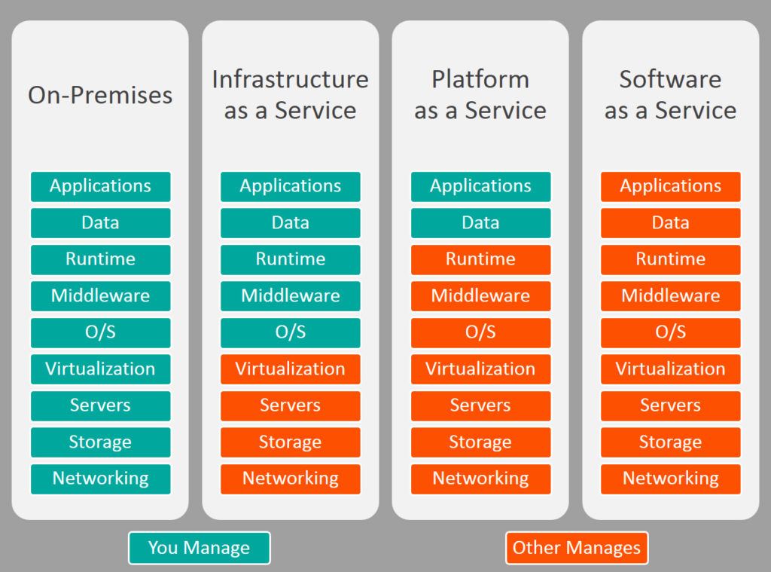
Tipos de servicios

Slide 55
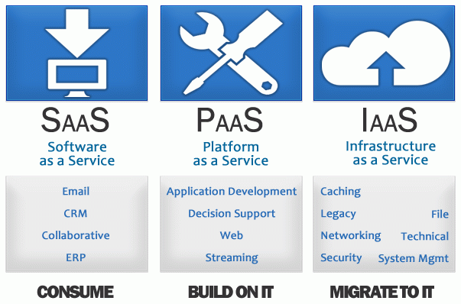
Tipos de servicios

Slide 56
¿Qué Podemos hacer con esos servicios?
Almacenar Terabytes de datos a un bajo costo
Hacer investigación reproducible
En Data Science se usa para hacer análisis de los datos y guardar esos análisis para próximas ocasiones.
Hacer aplicaciones de Machine Learning
Procesar datos y generar nueva información.

Slide 57

Máquinas virtuales
Como su propio nombre indica, una máquina virtual (o VM, de sus siglas en inglés: Virtual Machine) es un sistema operativo completo funcionando de manera aislada sobre otro sistema operativo completo.

Slide 58
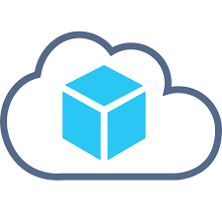
Máquinas virtuales
La tecnología de VMs permite compartir el hardware de modo que lo puedan utilizar varios sistemas operativos al mismo tiempo.

Slide 59
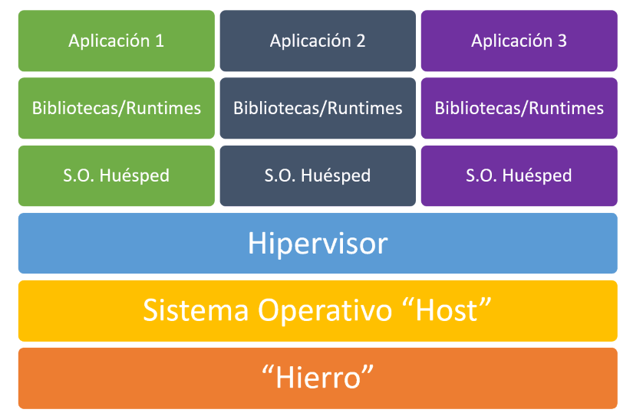
Máquinas virtuales

Slide 60
Contenedores
La filosofía de los contenedores es totalmente diferente a la de las VMs. Si bien tratan también de aislar a las aplicaciones y de generar un entorno replicable y estable para que funcionen, en lugar de albergar un sistema operativo completo, lo que hacen es compartir los recursos del propio sistema operativo "host" sobre el que se ejecutan.

Slide 61
Contenedores
Un Container Engine se encarga de lanzar y gestionar los contenedores con nuestras aplicaciones, compartiendo los recursos entre todos los contenedores, optimizando su uso y eliminando la necesidad de tener sistemas operativos separados para conseguir el aislamiento.
Notes:
En lugar de exponer los diferentes recursos de hardware de la máquina de manera discreta (es decir, 1 procesador y "x" GB de RAM... para cada aplicación),

Slide 62
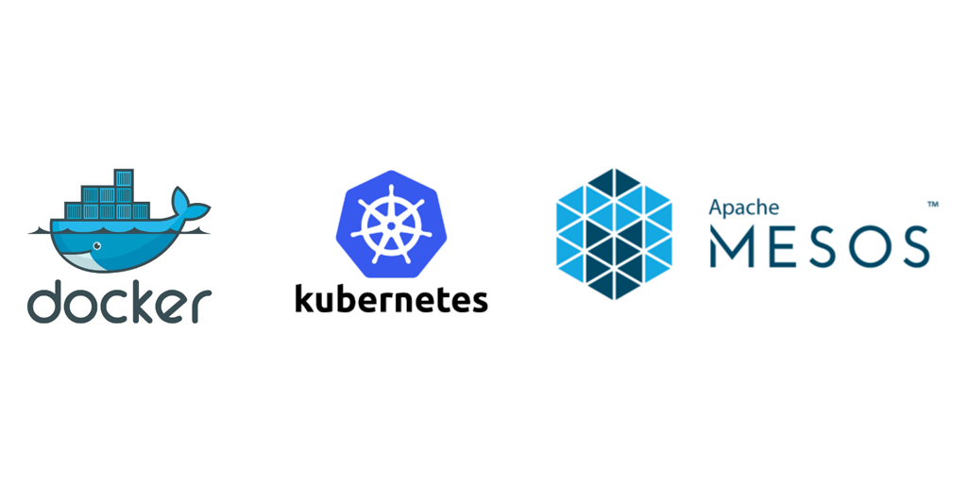
Contenedores
Ejemplo:
Docker
Kubernetes
Apache MESOS

Slide 63
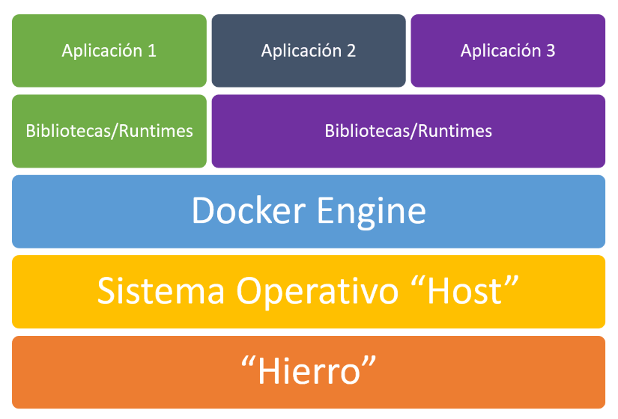
Contenedores

Slide 64
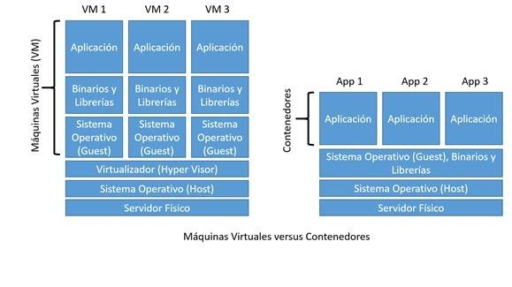
Máquinas virtuales vs. contenedores

Slide 65
Fin Clase 1 Muchas gracias!!!
Leidy Ortiz y Néstor Campos

